Slide 1

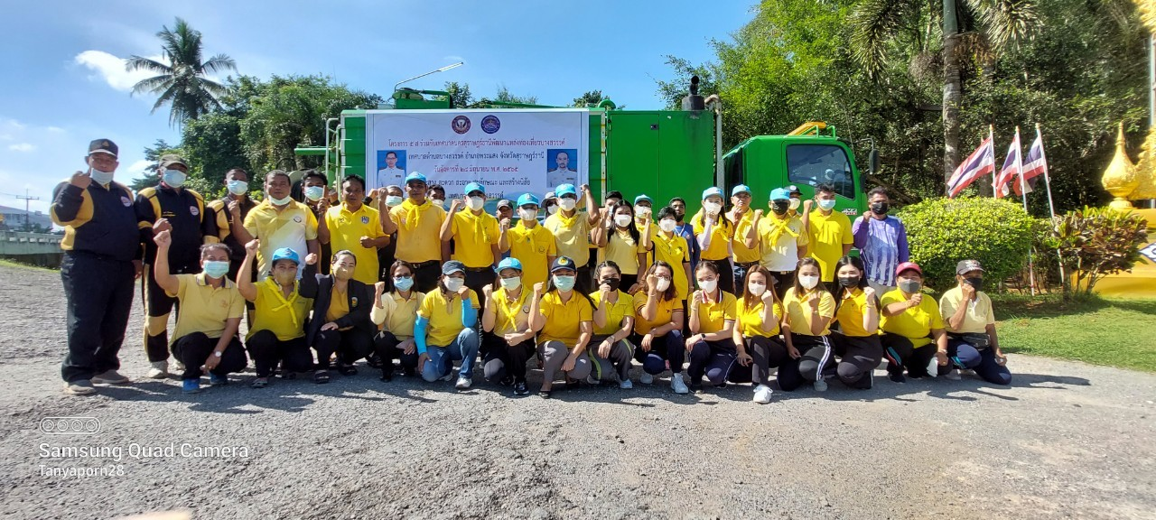

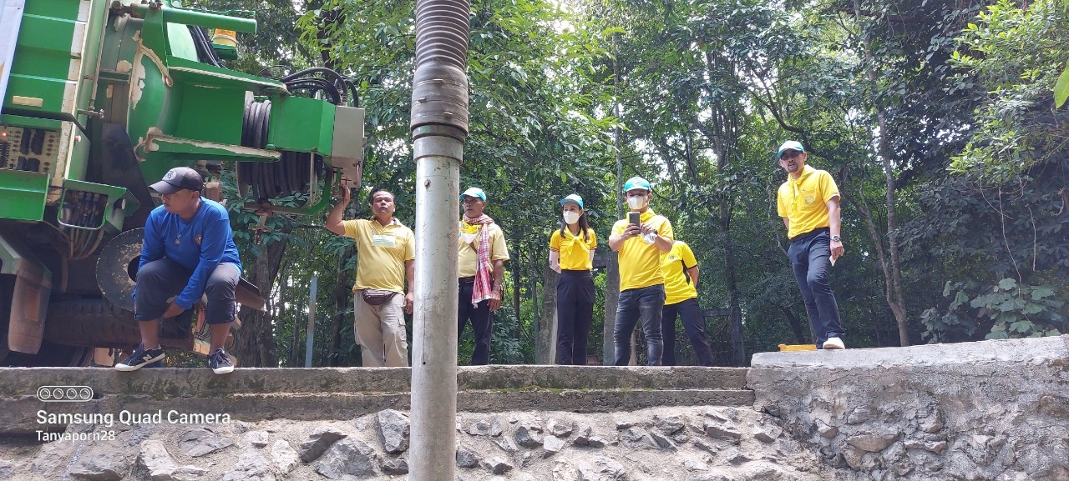
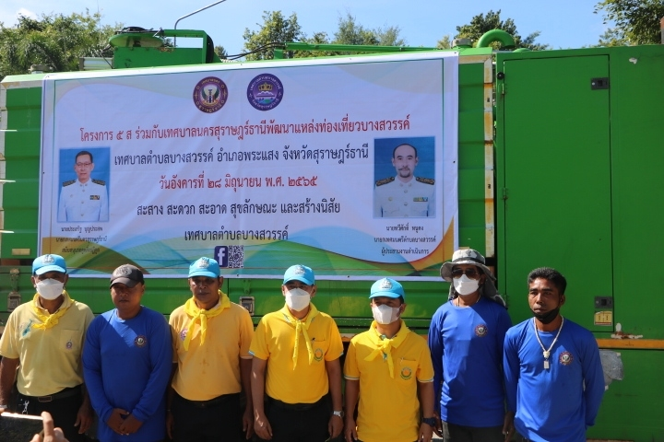
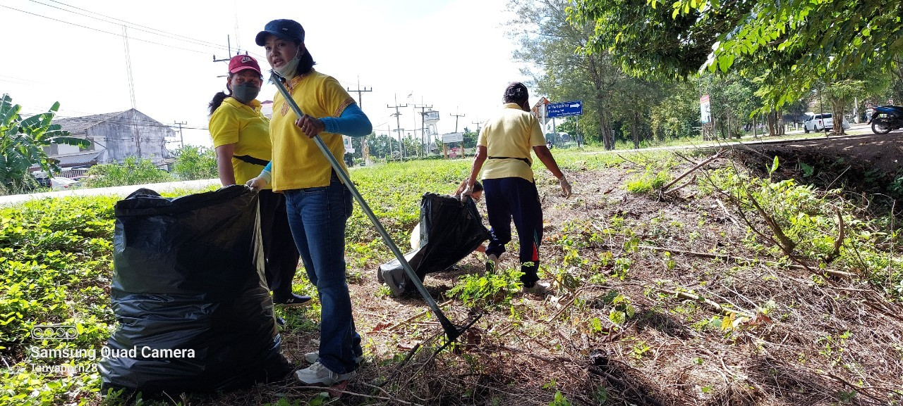
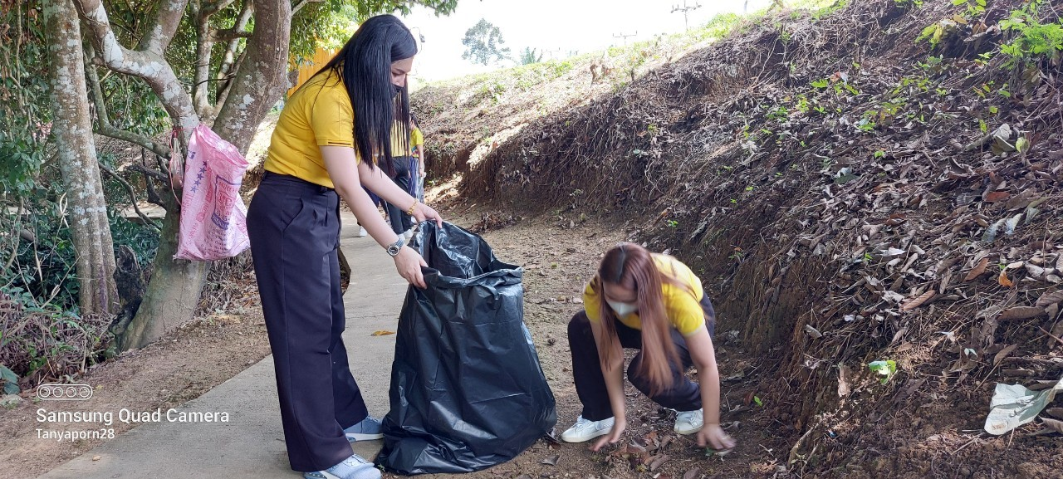
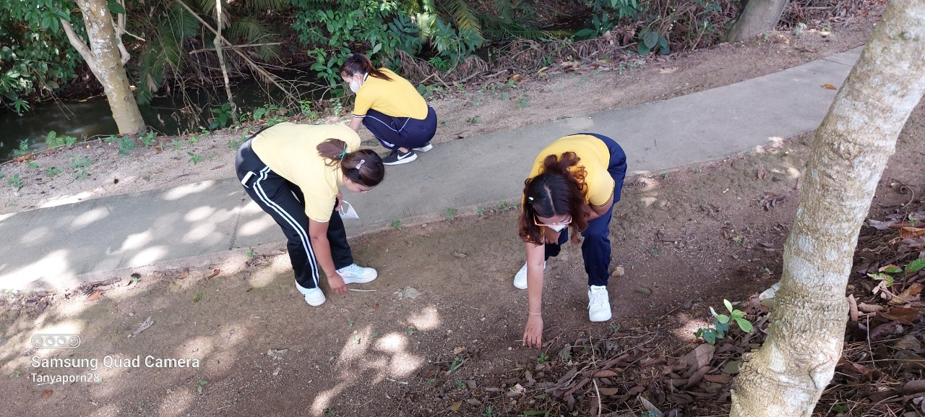
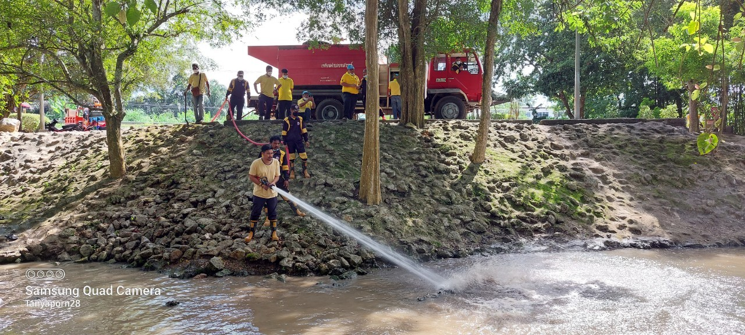
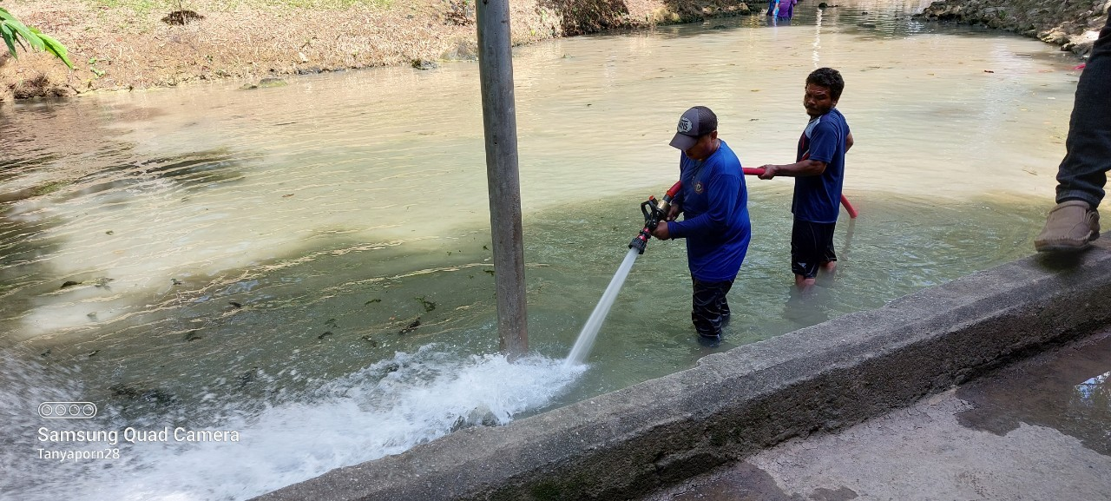
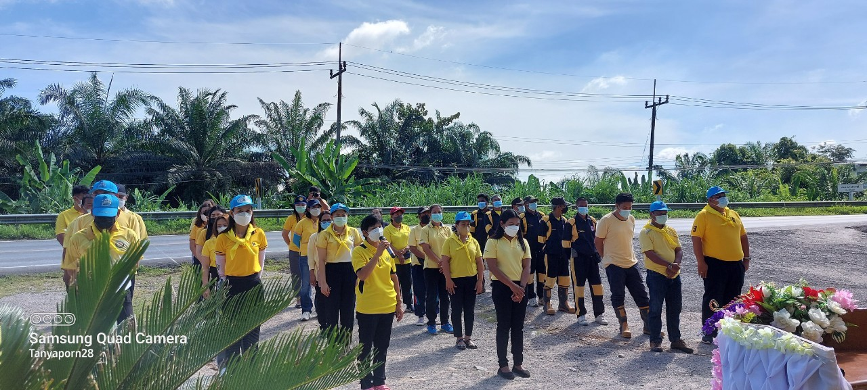
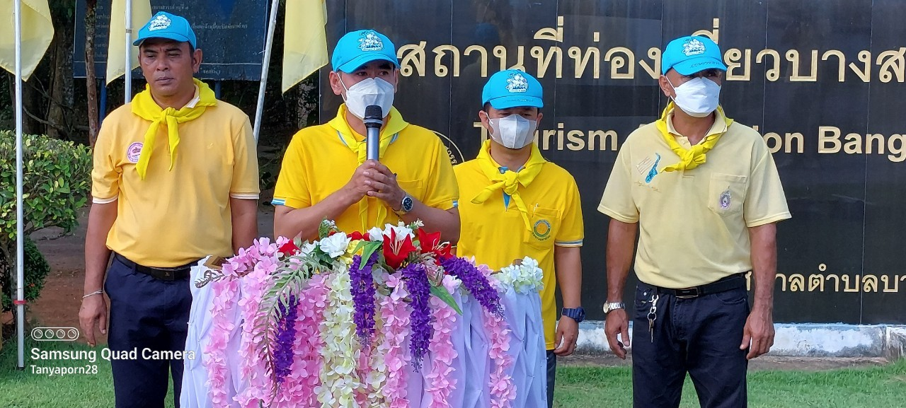



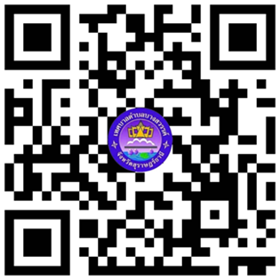
วารสารประชาสัมพันธ์
เทศบาลตำบลบางสวรรค์
28 มิถุนายน 2565
ด้วยเทศบาลตำบลบางสวรรค์ ได้กำหนดจัดกิจกรรมโครงการ 5ส
สะสาง สะดวก สะอาด สุขลักษณะ และสร้างนิสัย ประจำเดือน ซึ่งในเดือนมิถุนายน ได้รับการสนับสนุนรถดูดโคลนเลนจากเทศบาลนครสุราษฎร์ธานี เพื่อพัฒนาแหล่งท่องเที่ยวบางสวรรค์
“ชุมชนสร้างสรรค์ บางสวรรค์สร้างเมือง ก้าวสู่การพัฒนาอย่างยั่งยืน”

